Slide 1








LUYỆN VIẾT ĐOẠN
Tuần 20

Slide 2

Thứ …..ngày ….. tháng …. năm ......
Tiếng Việt
Viết thiệp chúc Tết

Slide 3






Yêu cần cần đạt
Viết được một tấm thiếp chúc Tết gửi cho một người bạn hoặc người thân ở xa .
Bồi dưỡng tình yêu quê hương, đất nước, yêu văn hóa
(phong tục tập quán) Việt Nam
Notes:
Thầy cô gõ mục tiêu theo bài giảng của mình vào ô text

Slide 4
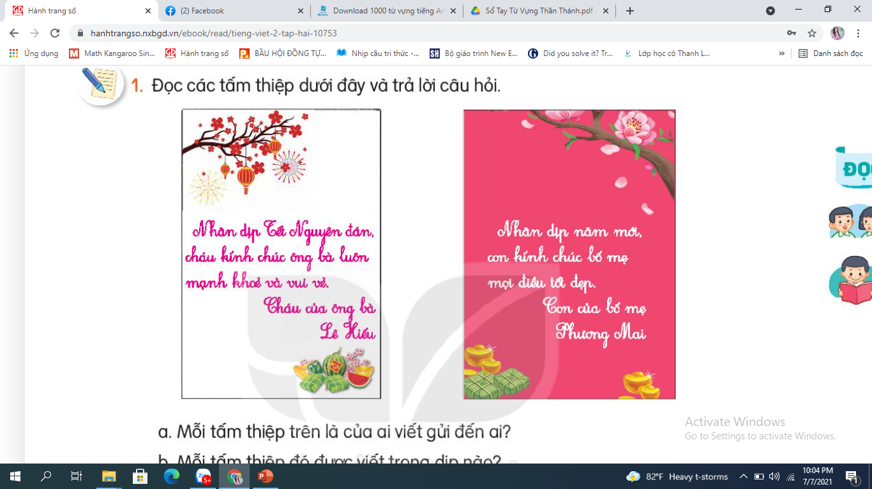
Mỗi tấm thiệp trên là của ai viết gửi đến ai?
Mỗi tấm thiệp đó được viết trong dịp nào?
Người viết chúc điều gì?

Slide 5
Mỗi tấm thiệp trên là của ai viết gửi đến ai?
Tấm thiệp trên của cháu gửi ông bà, của con gửi cho bố mẹ.

Slide 6
b. Mỗi tấm thiệp đó được viết trong dịp nào?
Tấm thiệp đó được viết nhân dịp Tết

Slide 7
c. Người viết chúc điều gì?
Người viết chúc sức khỏe, niềm vui, may mắn,…

Slide 8
- Nội dung thiệp chúc Tết thường gồm mấy phần? Đó là những phần nào?
- Gồm 2 phần: lời chúc và tên người viết

Slide 9
2
Em hãy viết một tấm thiệp chúc Tết gửi cho một người bạn hoặc người thân ở xa.
TIÊU CHÍ VIẾT TẤM THIỆP CHÚC TẾT
- Viết ngắn gọn, rõ ý, có thể trang trí tấm thiệp
- Nội dung thiệp: lời chúc và tên người viết

Slide 10

Bài 2:
Bài làm
Nhân dịp năm mới, cháu chúc bà luôn mạnh khỏe, vui vẻ.
Kì nghỉ hè này, cháu sẽ về thăm bà ạ. Cháu yêu bà!
Cháu của bà
Nhân dịp Tết Nguyên Đán 2024, mình chúc Lan Nhi
và gia đình một năm mới sức khỏe, vui vẻ, hạnh phúc, an khang.
Chúc mừng năm mới!
Bạn của cậu

Slide 11

Nhân dịp năm mới, tớ chúc cậu luôn hạnh phúc, vui vẻ và thật nhiều sức khỏe.
Bạn thân của cậu,
Khả Hân.

Slide 12
Yêu cần cần đạt
Viết được một tấm thiếp chúc Tết gửi cho một người bạn hoặc người thân ở xa .
Bồi dưỡng tình yêu quê hương, đất nước, yêu văn hóa
(phong tục tập quán) Việt Nam
Notes:
Thầy cô gõ mục tiêu theo bài giảng của mình vào ô text

Slide 13

Tạm biệt và hẹn gặp lại
các con vào những tiết học sau!

